Slide 1

Presented by
Pidoux Hugo – Rivière Charles

Slide 2
Sommaire
Problématique
Le matériels
Etude comparative des ordinateurs
Les outils collaboratifs
La suite de logiciels
répartition des ordinateurs
Les logiciels de sécurités
Procédure de la préparation des postes
Procédure du retour des équipement ; reconditionnement et réparation
Masterisation et clonage de disque
Charte de bonne usage des équipements

Slide 3
Problématique

Slide 4
Synthèse du contexte GSK
Notre rôle dans l'entreprise consistera à concevoir une solution technique d'accès au site, potentiellement destinée aux visiteurs. En d'autres termes, nous aurons pour mission de choisir le matériel adapté aux professionnels.
Ainsi, nous vous présenterons trois ordinateurs, en détaillant leurs avantages et inconvénients. Vous aurez aussi la possibilité de choisir l'équipe. Ensuite, nous vous proposerons une série de logiciels essentiels pour une utilisation optimale. Enfin, nous vous guiderons dans l'installation complète du matériel.

Slide 5
Le matériel

Slide 6
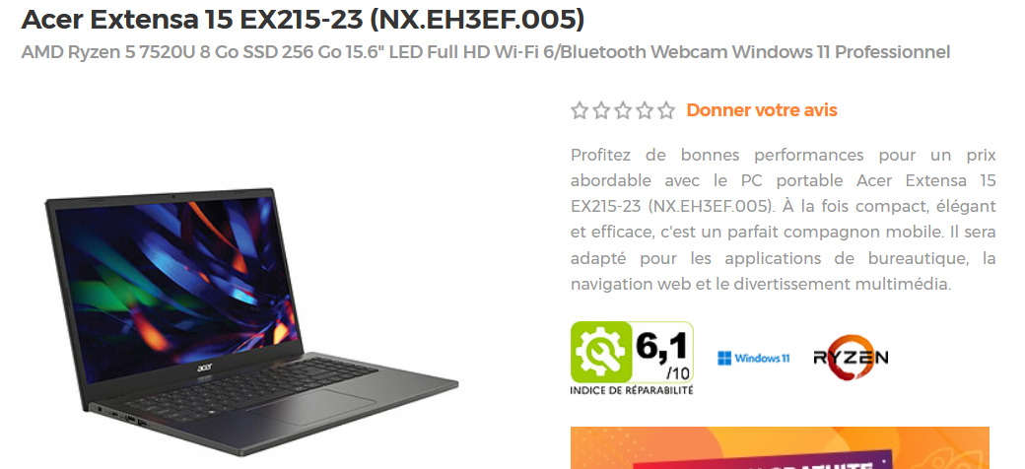
Ordinateur Portable n°1

Slide 7
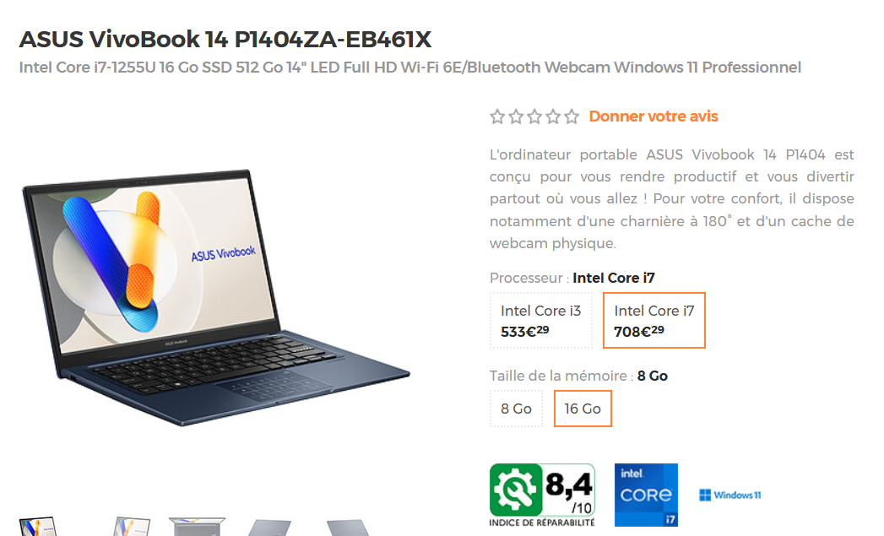
Ordinateur Portable n°2

Slide 8
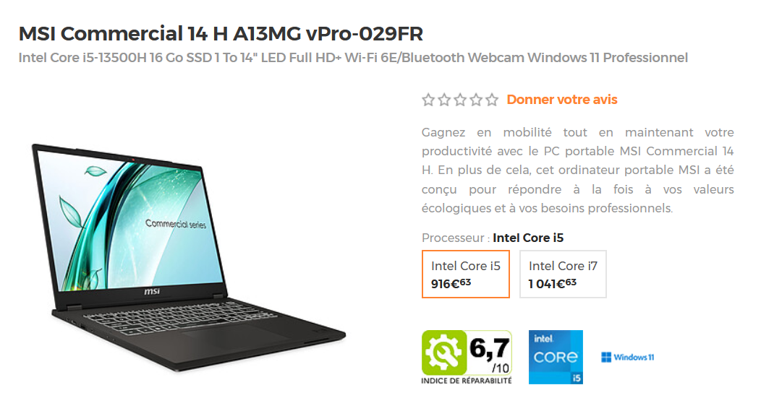
Ordinateur Portable n°3

Slide 9
Étude comparatives des produits

Slide 10
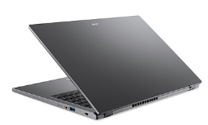
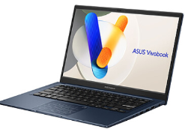
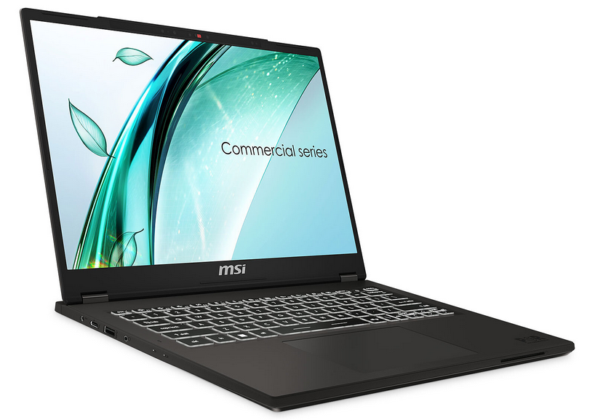
Photo
Marque | Acer Extensa 15 EX215-23 | ASUS VivoBook 14 P1404ZA-EB461X | MSI Commercial 14 H A13MG vPro-029FR
CPU | Processeur AMD Ryzen 5 7520U | Processeur Intel Core i7-1255U | Processeur Intel Core i5-13500H
RAM | 8 Go de mémoire DDR4 | 16 Go de mémoire DDR4 | 16 Go de mémoire DDR4
Stockage | SSD 256 Go | SSD 512 Go | SSD M.2 PCIe de 1 To
L’écran | Écran IPS de 15.6 pouces avec résolution Full HD (1920 x 1080) | Écran de 14" avec résolution de 1920 x 1080 | Écran de 14 pouces avec résolution Full HD+ (1920 x 1200)
Prix | 541€63 | 708€29 | 916€63

Slide 11
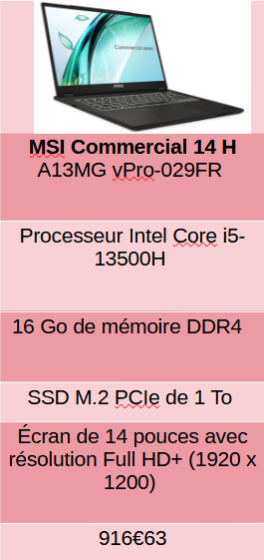
L’ordinateur conseillé par notre équipe
Notre équipe a décidé de vous conseiller en priorité l’ordinateur n°3, le MSI Commercial. Son prix est certes plus important que les autres, mais ses capacités et celles de vos secrétaire d’autant plus. Doté d’une plus grande capcité de stockage ainsi que de plusieurs ports supplémentaires notamment un RJ45 permettant une connexion filaire une fois au bureau. Pratique n’est-ce pas ? Qui dit grandes capacités dit gros ordinateur me direz-vous ? Mais loin de nous l’idée de vous trouver un pc aussi handicapant, doté d’une taille et d’un poids léger, il se glisse parfaitement dans un sac. Enfin, le MSI Commercial, est construit en plastique recyclé, de quoi booster l’image écologique de votre entreprise.

Slide 12
Outils collaboratifs

Slide 13



Google Workspace offre Gmail pour les emails, Google Drive pour le stockage, Docs/Sheets/Slides pour l'édition collaborative, Google Meet pour les visioconférences, et Calendar pour la gestion des plannings, le tout sécurisé et accessible en ligne.
Notion est un outil tout-en-un pour la prise de notes, la gestion de projets et la collaboration. Il permet de créer des bases de données, des pages organisées, des to-do lists, et de centraliser des documents. Notion combine les fonctionnalités de wiki, de gestion de tâches et de collaboration en temps réel, le tout personnalisable pour des équipes ou des individus.
Slack est une plateforme de messagerie pour le travail en équipe. Elle centralise les communications via des canaux thématiques, permet les messages directs, le partage de fichiers, et les intégrations avec d'autres outils (comme Google Drive). Slack facilite la collaboration en temps réel avec des notifications et des discussions organisées.

Slide 14
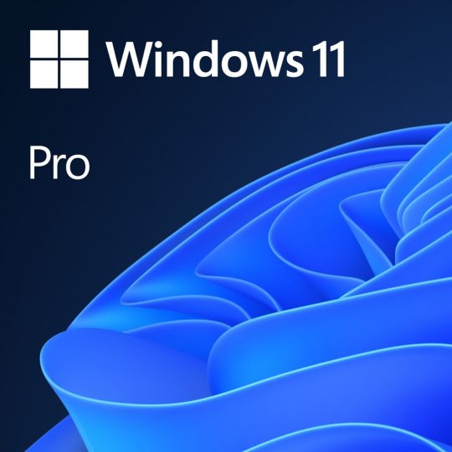
Système d’exploitation
Windows 11 série Pro, est le système d’exploitation le plus recommandé par notre équipe pour vos surfaces de travail. Il saura vous offrir les fonctionnalités dont vous aurez besoins.

Slide 15




Logiciels supplémentaires
Adobe Acrobat Reader
Team Viewer
Google Chrome
Seven Zip

Slide 16
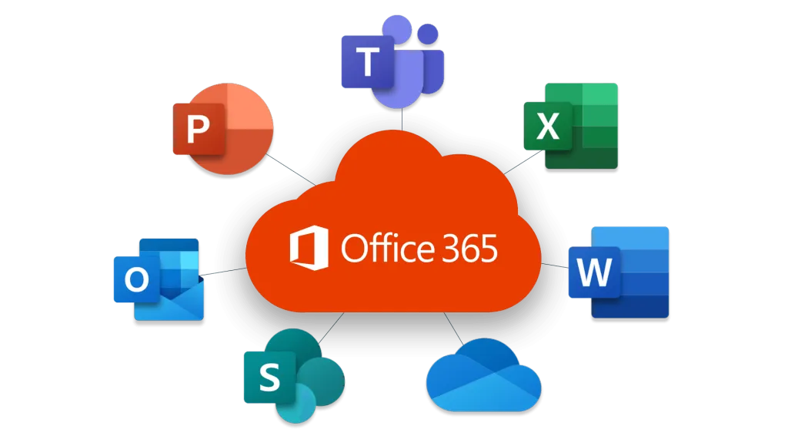
Pack Office à installer
La licence Office 365 F3 (Entreprise) vous permettra d’accéder à divers logiciels utilitaires pour votre entreprise. Que ce soit pour du traitement de texte (word), des diapositives pour des échanges commerciaux (power point) ou encore des visioconférences (teams) et bien plus encore.

Slide 17
Logiciels de sécurité

Slide 18
Bitdefender
Bitdefender GravityZone Business est une solution de sécurité avancée conçue pour protéger les entreprises contre une large gamme de menaces informatiques. Elle offre une protection complète contre les virus, les logiciels malveillants, les ransomwares et autres cyberattaques. GravityZone Business se distingue par ses fonctionnalités de gestion centralisée, permettant aux administrateurs de surveiller et de gérer la sécurité de tous les terminaux de l'entreprise à partir d'une seule console.
Principales caractéristiques :
Protection avancée contre les menaces
Gestion centralisée
Contrôle des politiques de sécurité
Rapports et analyses
Compatibilité multiplate-forme
Avantages :
Efficacité et performance élevées
Facilité d'utilisation
Support et mise à jour régulière

Slide 19

Okta, c'est un logiciel super utile pour les entreprises qui veulent gérer et sécuriser les identités de leurs employés. Imagine que tu as plein de comptes différents pour accéder à des applications et des services en ligne. Okta, c'est comme un gardien qui s'assure que seules les bonnes personnes peuvent accéder à ces comptes.

Slide 20
Ce qu'Okta fait :
1. Authentification Multi-Facteurs (MFA)
2. Gestion des Accès Basée sur les Rôles (RBAC)
3. Vérification d'Identité
4. Intégration avec Plein d'Applications
Pourquoi c'est cool pour une entreprise :
1. Protection efficace
2. Facilité d'Utilisation
3. Conformité (Notamment le RGPD)

Slide 21
Masterisation
&
clonage du disque

Slide 22
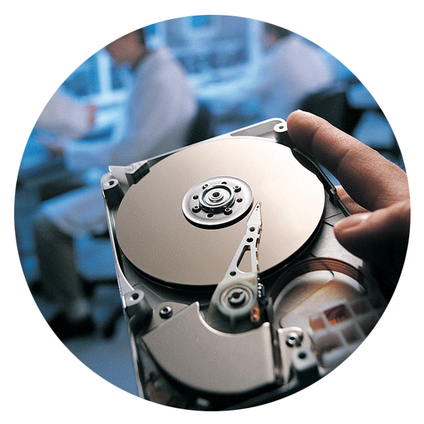

Acronis est un logiciel très pratique pour maîtriser plusieurs PC grâce à ses fonctionnalités de création d'images complètes de disques. Il permet de sauvegarder rapidement et efficacement le système d'exploitation, les applications, les fichiers et les paramètres.
Avec Acronis, vous pouvez automatiser le processus de création d'images et les déployer facilement sur plusieurs machines, ce qui est idéal pour les environnements d'entreprise. De plus, Acronis offre des options de gestion centralisée et de stockage cloud, facilitant ainsi la gestion et la restauration des données à grande échelle.
En résumé, Acronis simplifie le déploiement et la gestion des images de disque, assurant une protection et une continuité des opérations pour les entreprises.

Slide 23

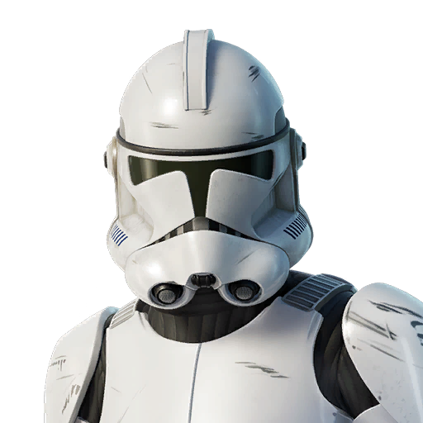
Clonezilla est très utile pour le clonage de disques car il est open-source, gratuit et offre des fonctionnalités puissantes pour cloner et restaurer des disques et des partitions.
Il supporte de nombreux systèmes de fichiers et est particulièrement apprécié pour sa rapidité et son efficacité.
De plus, Clonezilla est facile à utiliser et ne nécessite pas de licence, ce qui en fait un choix économique pour les entreprises et les particuliers.

Slide 24
Le devis

Slide 25
Produit | Quantité | Prix unitaire HT | Prix total HT
MSI Commercial 14 H | 500 | 916€63 | 458 315 €
Suite Office Entreprise | 500 | 90€/an | 45 000 €
BitDefender | 100 | 60€/an | 6 000 €
Total |  |  | 509 315 €

Slide 26
Fiche de procédure d’installation du poste

Slide 27
Fiche de procédure d’installation du poste
Date de création | Nom du document | Pour qui, Pour quoi | Pré-requis | Procédure d’installation | Vérification du poste
09.10.2024 | FicheProcInstPost.pdf | Entreprise GSK Surface informatique | Posséder l’ordinateur, Une licence Windows 11 Pro, BitDefender et la suite de logiciels ayant été proposés | - Préparation du matériel - Installation des logiciels - Création des comptes - Formation & support - Sécurité informatique - Accès au réseau | - Lancer les applications et tester leur maniement - Tester les accès utilisateurs - Vérifier la sécurité - Tester la connexion internet et intranet

Slide 28
Fiche de procédure SAV
Reconditionnement, Retour et Réparation

Slide 29
Fiche protocole des 3 R (dédicace à MrBloyer)
Date de création | Nom du document | Pour qui, Pour quoi | Conditions | Procédure d’installation | Vérification du poste
09.10.2024 | FicheRRR.pdf | Entreprise GSK Surface informatique | Retour d’équipement Reconditionnement Réparation | Effacer les données de l’appareil Revendre Réinitialiser Réinstaller les logiciels de base et l’OS | Vérification effectuée par le SAV directement

Slide 30
→ Concernant les chartes d’utilisation ainsi que des données, elles sont en pièce jointe à cette présentation.

Slide 31
Merci pour votre écoute

Slide 32


Présenté par
Charles RIVIERE
Hugo PIDOUX

